Slide 2

REPÚBLICA DE MOÇAMBIQUE
Cidade de Maputo
Conselho dos Serviços de Representação do Estado
Serviço de Saúde
HOSPITAL GERAL JOSE MACAMO
Tema: “Organização da Rede Assistencial: Fluxo de Utentes, Referência, Contra-Referência e Pressão sobre os Hospitais - Área do HGJM”
Maputo, Outubro de 2026

Slide 3
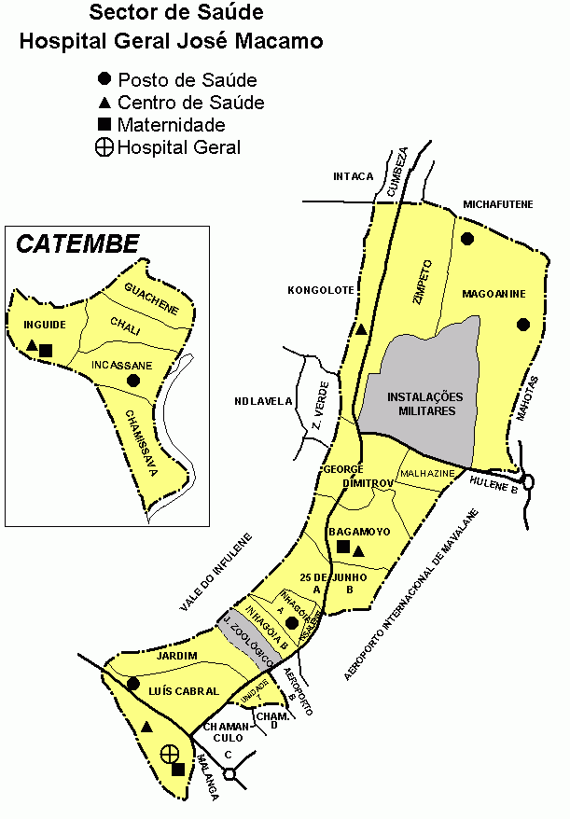
Rede Sanitária Do Hospital Geral José Macamo
População
Área
Rede Sanitária: (11) 1 Hospital e 10 Centros de Saúde
Limites
412.092Habitantes, (Censo 2017)
Norte: Distrito de Marracuene e Localidade de Michafutene
Sul: Distrito de Matutuine – Bela vista e Baia de Maputo
Responsável pelos Distritos Urbanos Nlhamanculo, Kamubukwane e Ka Tembe
Oeste: Vale do Infulene
Este: Bairros de Chamanculo, Xipamanine e Distrito KaMavota
HG. José Macamo
Superficie de 52 km²
CS José Macamo, CS Bagamoyo, CS Zimpeto, CS Magoanine, CS Magoanine Tendas, CS Inhagoia, CS Katembe, CS Incassane, CS Mutsécua e CS Chamissava.

Slide 4
Objectivos
Analisar o funcionamento da rede assistencial na área do HGJM, desde as unidades de origem até ao hospital de referência, avaliando o fluxo de atendimento, referência e contra-referência e os respectivos desfechos, com vista a identificar pontos críticos na rede e orientar medidas para optimizar a distribuição da procura e reduzir a pressão evitável sobre os serviços hospitalares.

Slide 5
Fluxo de Transferência de Pacientes de CS para Hospital
O número de doentes transferidos para o HGJM aumentou de 903, em 2025, para 1.140, em 2026, correspondendo a um crescimento de 26%, com uma media diaria de 6 doentes.
Os doentes são proveniente das Maternidades e dos Bancos de Socorro dos Centros de Saúde, da area de saude do HGJM.
Para além dos doentes referenciados da área, o hospital tambem recebe doentes transferidos da provincia de Maputo.

Slide 6
Capacidade de RH por turno dos CS
Entre 2025 e 2026, o número de técnicos por turno manteve-se inalterado nos Centros de Saúde analisados.
Os CS de Zimpeto, Catembe e Xipamanine dispõem de 1 técnico por turno e o CS de Bagamoio funciona com 2 técnicos por turno, devido ao BS que funciona 24h.

Slide 7
Capacidade de RH por Turno do Hospital Geral José Macamo
O Banco de Socorro, conta com 2 médicos, 2 TMG, 4 enfermeiros gerais, 1 administrativo e 1 agente de serviço, 1 motorista.
A Maternidade dispõe de 2 médicos, 5 enfermeiros, 1 administrativo e 1 agente de serviço.

Slide 8
Movimento do Banco de Socorros dos CS – 1º Semestre

Slide 9
Desfecho no Banco de socorros ao Nível dos CS

Slide 10
Consultas Externas da Área do HGJM
(1ªs e consultas seguintes) – 1º Semestre

Slide 11
Principais Causas de Transferência dos CS para o Hospital
Diagnósticos | Nº de Casos |  | Evol. (%)
 | 2025 | 2026
Trauma | 217 | 230 | 6%
Insuficiência Respiratória Aguda | 126 | 150 | 19%
Queda | 127 | 120 | -6%
Distúrbios Gastrointestinais | 45 | 79 | 76%
Malária | 29 | 70 | 141%
Hipertensão arterial | 17 | 30 | 76%
Total | 561 | 679 | 21%

Slide 12
Desempenho do Serviço de Urgência no HGJM – 1º Semestre
(BS, sala de partos, urgência de ginecologia)

Slide 13
Proveniência de Pacientes no HGJM-SUR 1º Semestre

Slide 14
Movimentos no Banco de Socorros HGJM-1º Semestre

Slide 15
Taxa de Ocupação de Cama no Internamento-HGJM

Slide 16
Tempo Médio de Internamento-HGJM

Slide 17
Desafios
Garantir a disponibilidade de RH suficientes para melhoria da qualidade de atendimento aos doentes.
Fazer a revisão dos RH disponíveis e auferir a existência de RH ociosos com vista a fazer a reorientação dos mesmos.
Garantir a disponibilidade de motoristas nos CS de modo que possam fazer a cobertura da US em 24h.
Ambulâncias funcionais bem como o combustível para referência de pacientes em toda área do HGJM.
Reforço do orçamento e a disponibiidade atempada do mesmo. (combustivel, reparação de viaturas, aimentação nos CS etc).

Slide 18
Plano de Melhoria
Visita trimestrais integradas do HGJM aos CS para supervisão e apoio tecnico.
Capacitação das enfermeiras de SMI para melhoria da qualidade da CPN e cuidados obstetricos.
Formação em serviço dos técnicos (SMI e TMG) e discusão de casos clinicos.

Slide 19
“Obrigado!”k
“O Nosso Maior Valor É A Vida!”

